Slide 1
Ακτινοανατομία
Αρτηρίες

Slide 2
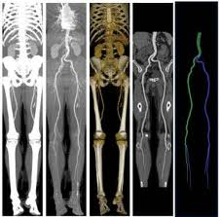

Slide 3
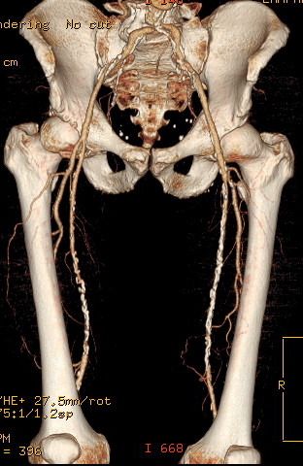
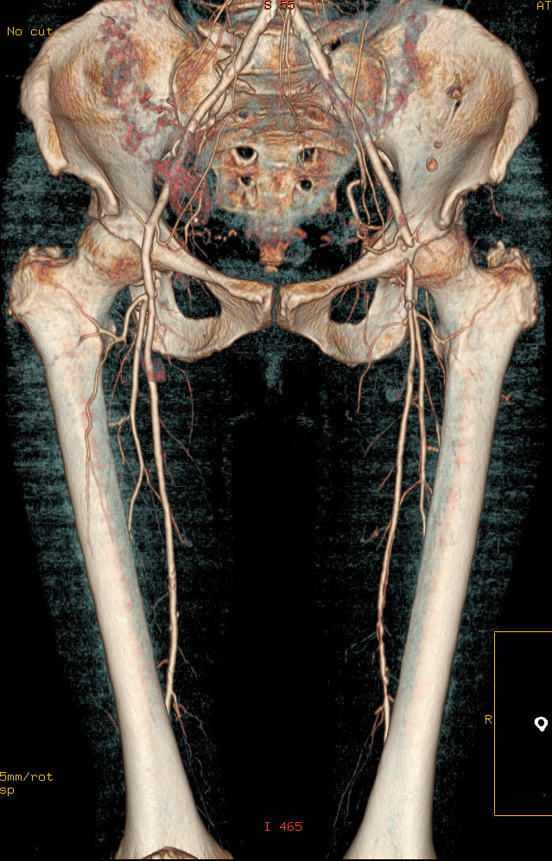
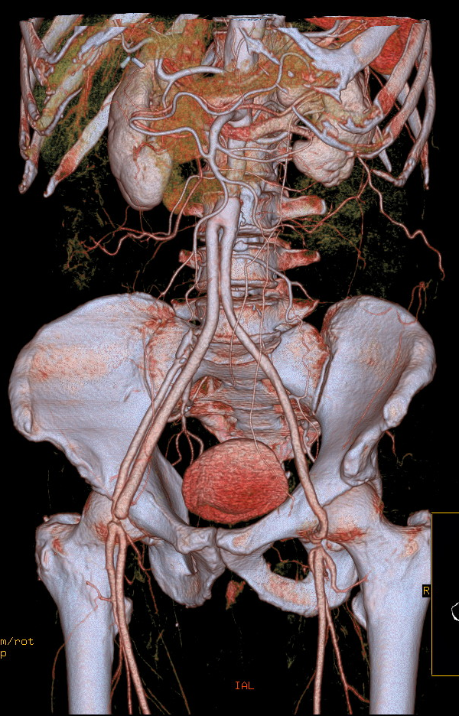
Απεικόνιση: 3D-CTA

Slide 4
3D-CTA

Slide 5
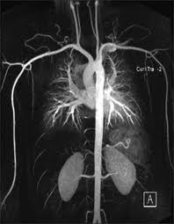

Slide 7
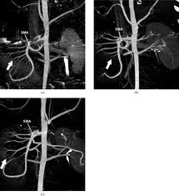
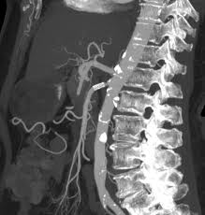
ct

Slide 9
ΠΡΟ
ΜΕΤΑ

Slide 10
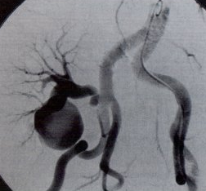
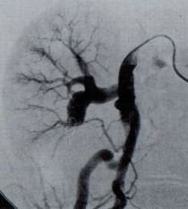
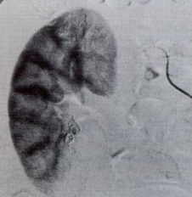
Σακκοειδές ανεύρυσμα σε μεταμοσχευμένο νεφρό
Εμβολισμός με coils
Διατήρηση της αγγείωσης του νεφρου

Slide 11
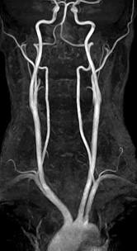

Slide 12
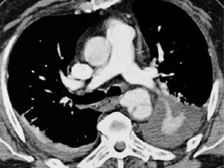
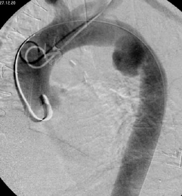
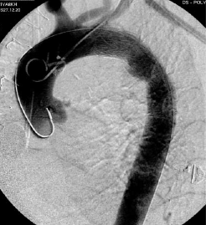
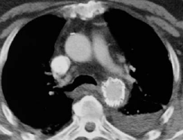

Slide 13
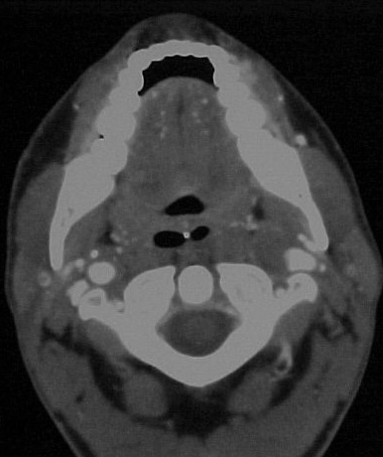
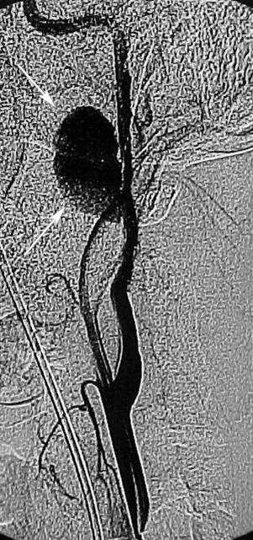
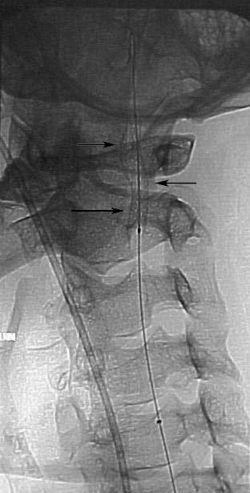
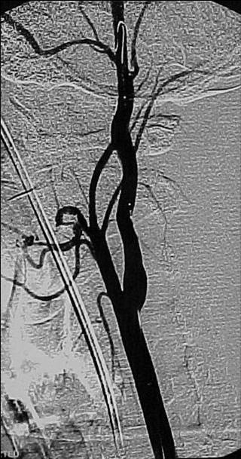
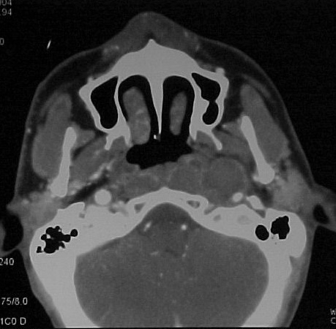

Slide 14
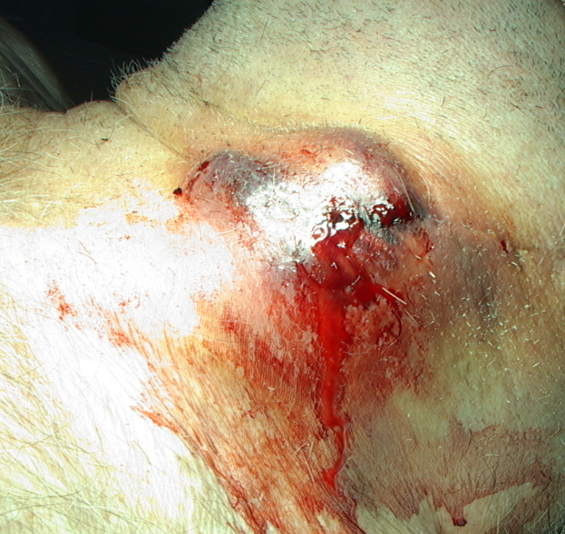
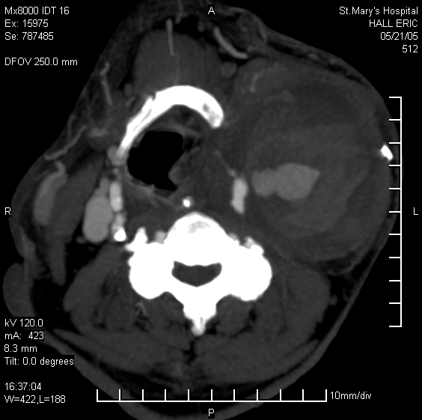

Slide 15
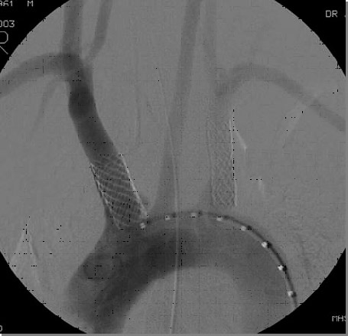

Slide 16
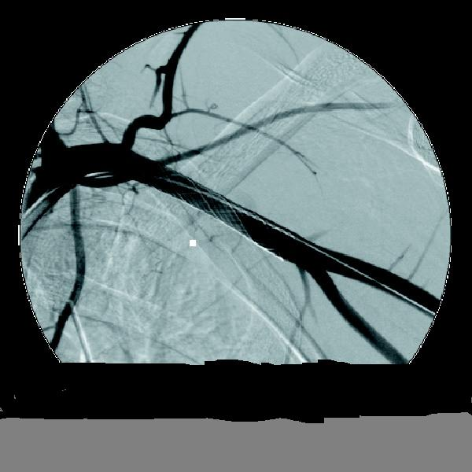

Slide 17
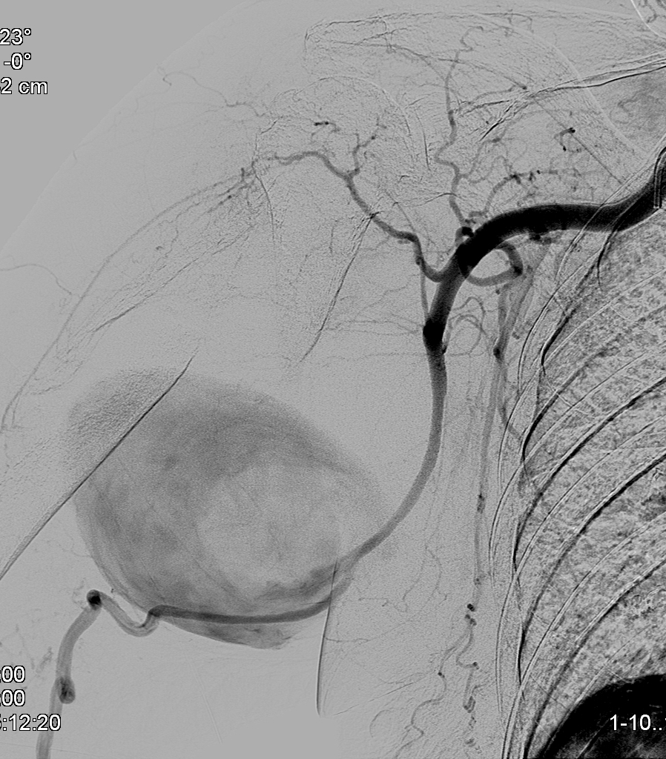
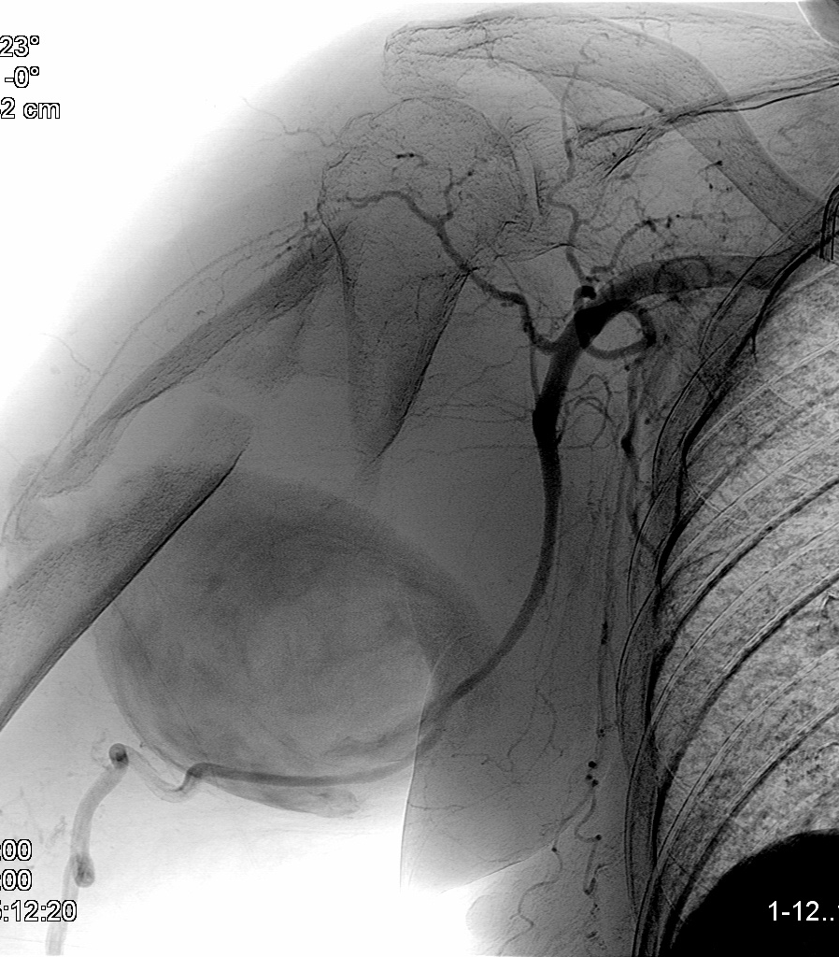
Axillary artery traumatic injury

Slide 18
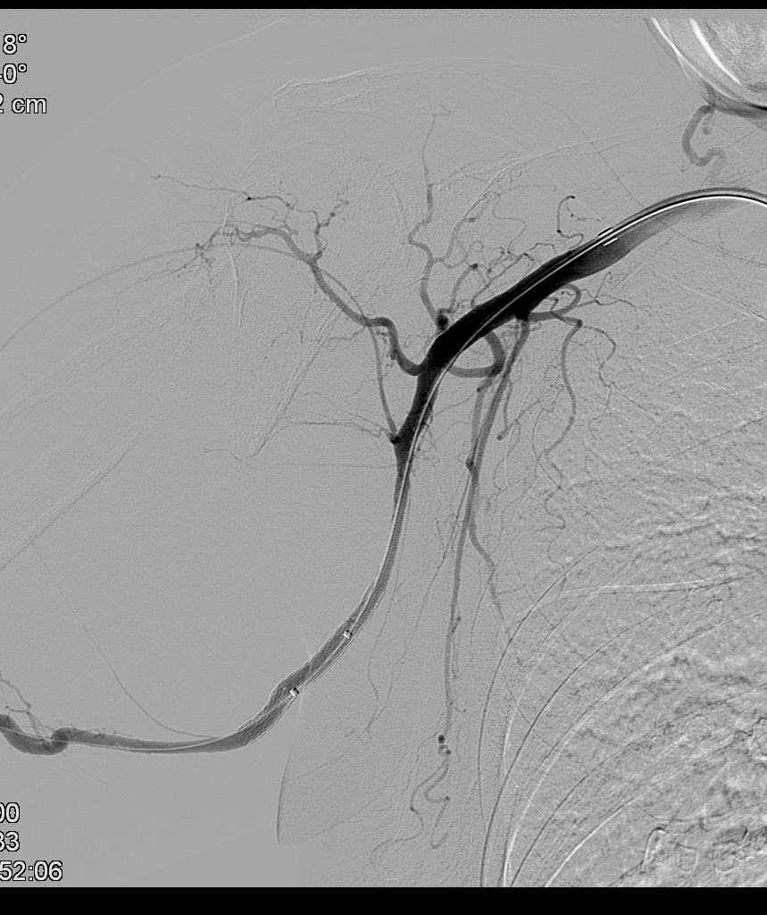
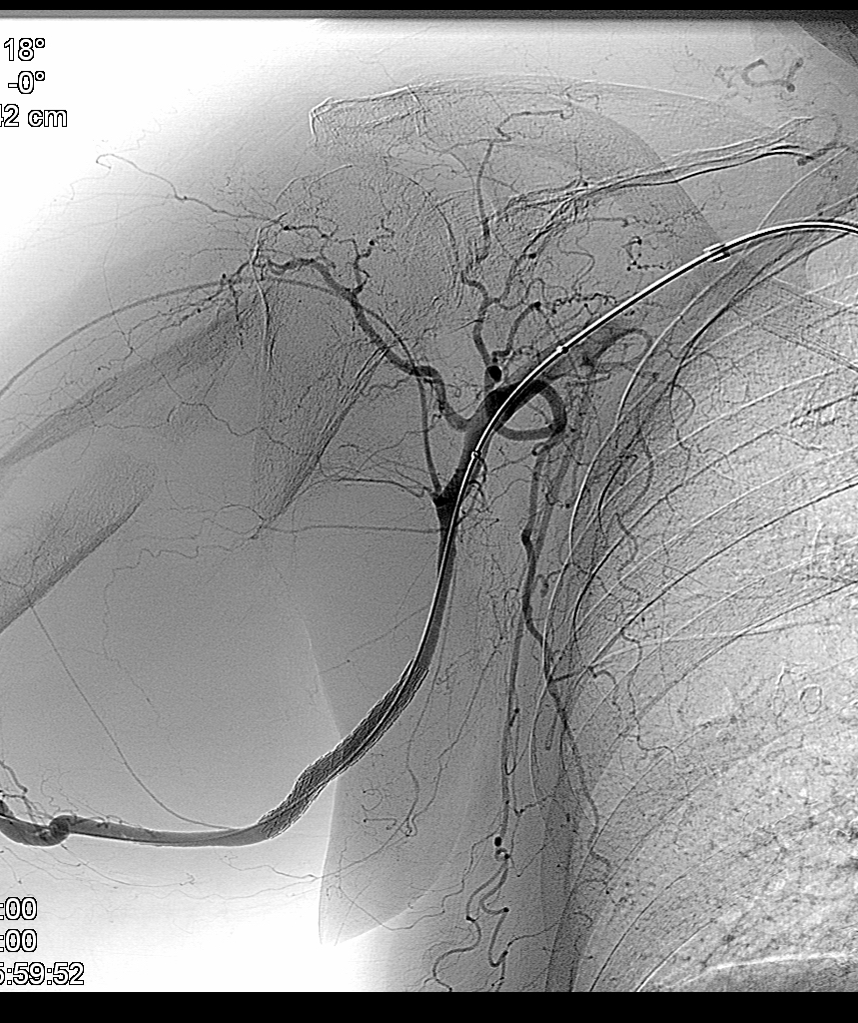

Slide 19
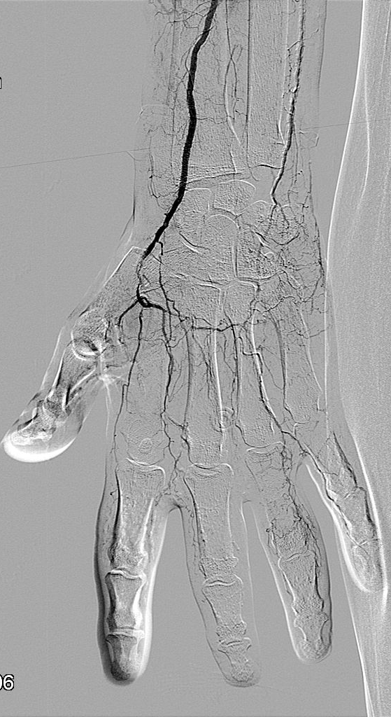

Slide 20
Immediate result

Slide 21
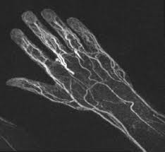

Slide 22
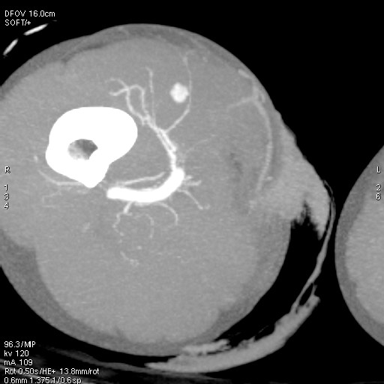
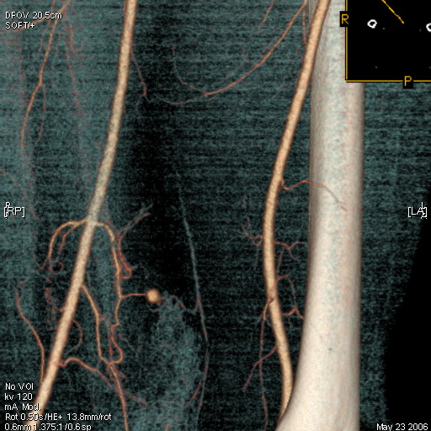
CTA – multiplanar reformatting Volume Rendering / Max Intensity Projections

Slide 23
103y female – SFA pseudoaneurysm

Slide 24
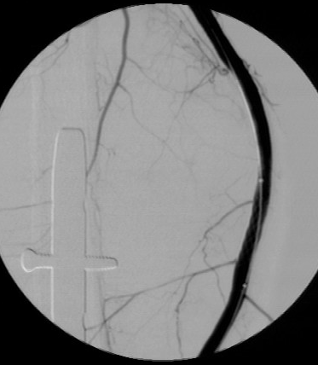
103y female – graft treatment

Slide 25
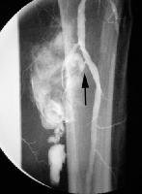
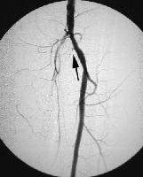
Laceration of infrapopliteal artery micro-coil embolization

Slide 26
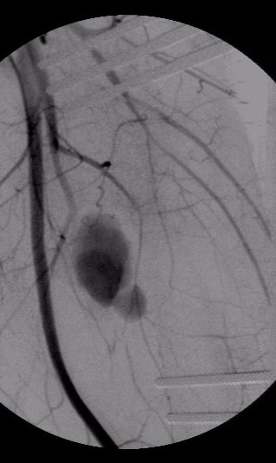
Profunda femoral artery
blunt trauma - pseudoaneurysm

Slide 27
ΜΗΡΟΙΓΝΥΑΚΟΣ ΑΞΟΝΑΣ

Slide 28
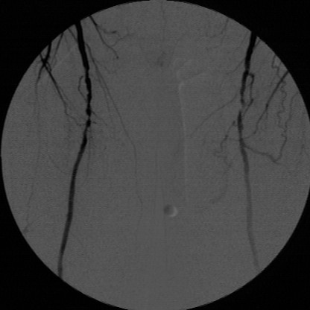
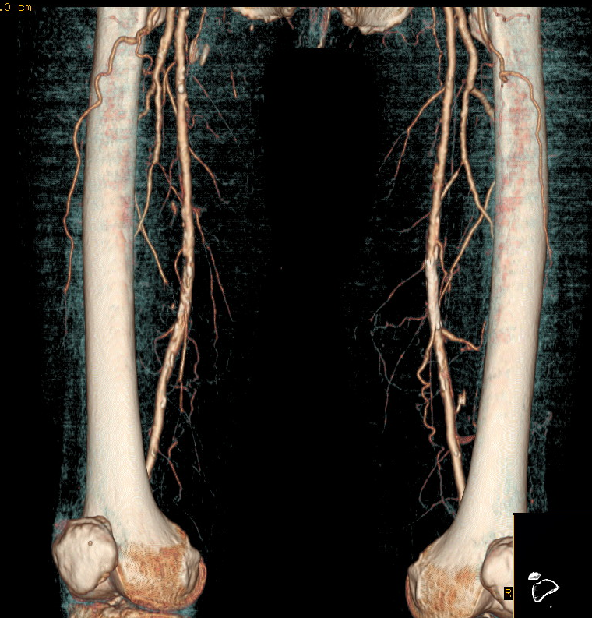
ΜΗΡΟΙΓΝΥΑΚΟΣ ΑΞΟΝΑΣ

Slide 29
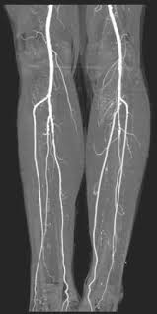

Slide 30
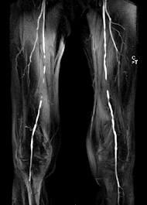
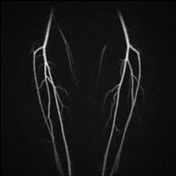

Slide 31
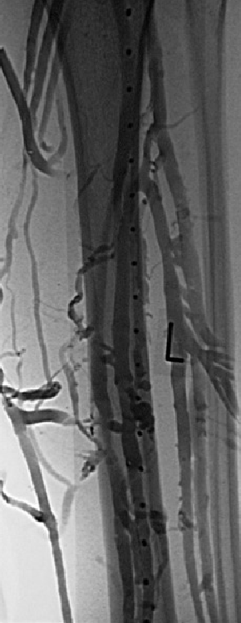
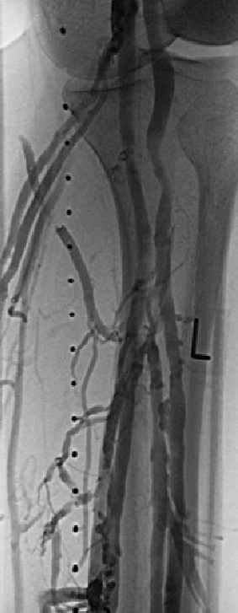
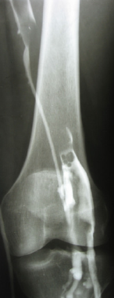
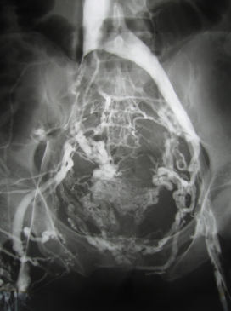

Slide 32
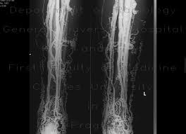

Slide 33
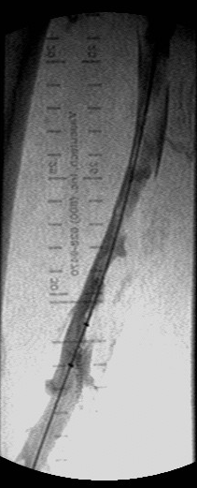
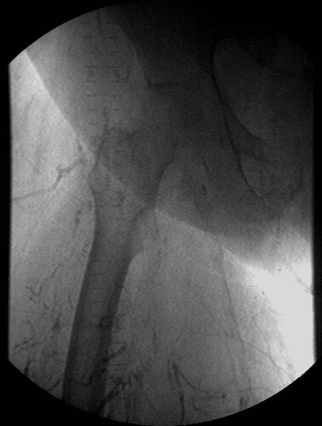
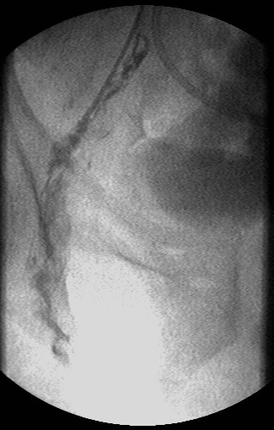
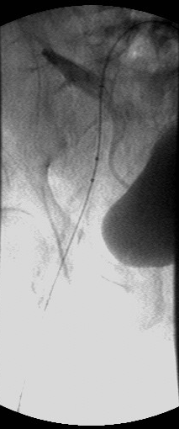
ΕΒΦΘ Δε κάτω άκρου
Μηχανική θρομβεκτομή

Slide 34
Αποκατάσταση

Slide 35
Μηχανική
Θρομβεκτομή
Notes:
gianou

Slide 36
Πνευμονική εμβολή
Xpeedior

Slide 37
Θρόμβωση Αρ λαγονίου άξονα
Μηχανική θρομβεκτομή

Slide 39
Στένωση στην υποκλείδιο φλέβα
από καθετήρα αιμοδιάλυσης
Αποκατάσταση
www.radiology.upatras.gr

Slide 40
IN.PACT – JUNE 2010

